Slide 1


2026年报告
“超强厄尔尼诺天气”叠加中东地缘冲突对全球谷物市场的“潜在”影响
作者：主任咨询师 张嫣
发布日期：2026年5月
全文共11页/3526字
Notes:
1. 夏季降水（最关键）东部型厄尔尼诺次年夏季 长江流域、江南多雨，易洪涝 华北、东北少雨偏旱
典型：南涝北旱
中部型厄尔尼诺次年夏季
雨带更偏北
长江流域偏少，黄淮、华北降水偏多
典型：北涝南旱 / 中间多雨
2. 冬季气候
东部型
我国大部偏暖
南方湿冷、雨雪偏多
冷空气活动偏弱
中部型
冷暖波动更大
北方更容易出现强寒潮、低温
降水分布更散乱
3. 台风（西北太平洋）
东部型：抑制明显，台风偏少、偏弱
中部型：抑制较弱，台风数接近正常或略偏少
4. 对我国农业影响
东部型
长江流域防汛压力大
华北易夏伏旱
中部型
黄淮海、东北降水条件较好
长江中下游可能伏旱
三、三次超强事件对应影响（速记）
1982–1983 东部型
→ 次年我国南涝北旱明显
1997–1998 东部型
→ 1998 年长江特大洪水（典型东部型后果）
2015–2016 中部型
→ 雨带偏北，长江流域没有特大洪水，北方降水更突出
四、答题万能模板（直接背）
东部型厄尔尼诺：我国夏季易出现南涝北旱，台风偏少。
中部型厄尔尼诺：雨带偏北，易北涝南旱，台风影响相对复杂。

Slide 2
目录
内容提要
1、 “超强厄尔尼诺”正在太平洋酝酿，影响最早2026年夏季显现
2、历史上的“超强厄尔尼诺”年份（1982/83年、1997/98年和2015/16年）
3、超强/强厄尔尼诺背景下主产国玉米单产变化
4、超强/强厄尔尼诺背景下主产国小麦产量变化
5、超强/强厄尔尼诺对其他能量作物产量的影响
6、结论
据全球多家气象机构预测，2026年夏秋形成中等及以上强度厄尔尼诺是大概率事件。
回顾历史上三次超强厄尔尼诺天气和最新一次强厄尔尼诺天气发生后，中国、美国、阿根廷和巴西玉米产量均曾在当年或次年出现减产的情况，但并非全因厄尔尼诺而起。相对而言，强厄尔尼诺事件易导致澳洲和东南亚出现干旱，继而不利于澳洲小麦、东南亚稻米和印度、泰国等亚洲主要糖生产国的糖产量。
同时，2026 年 2 月底中东地缘冲突爆发导致化肥短缺和燃料成本飙升也可能与酝酿中的厄尔尼诺天气一起给未来两年全球农产品供应带来挑战。
关键词： 超强厄尔尼诺 玉米减产概率 澳洲干旱 东南亚干旱
地缘冲突 农产品供应挑战
2

Slide 3
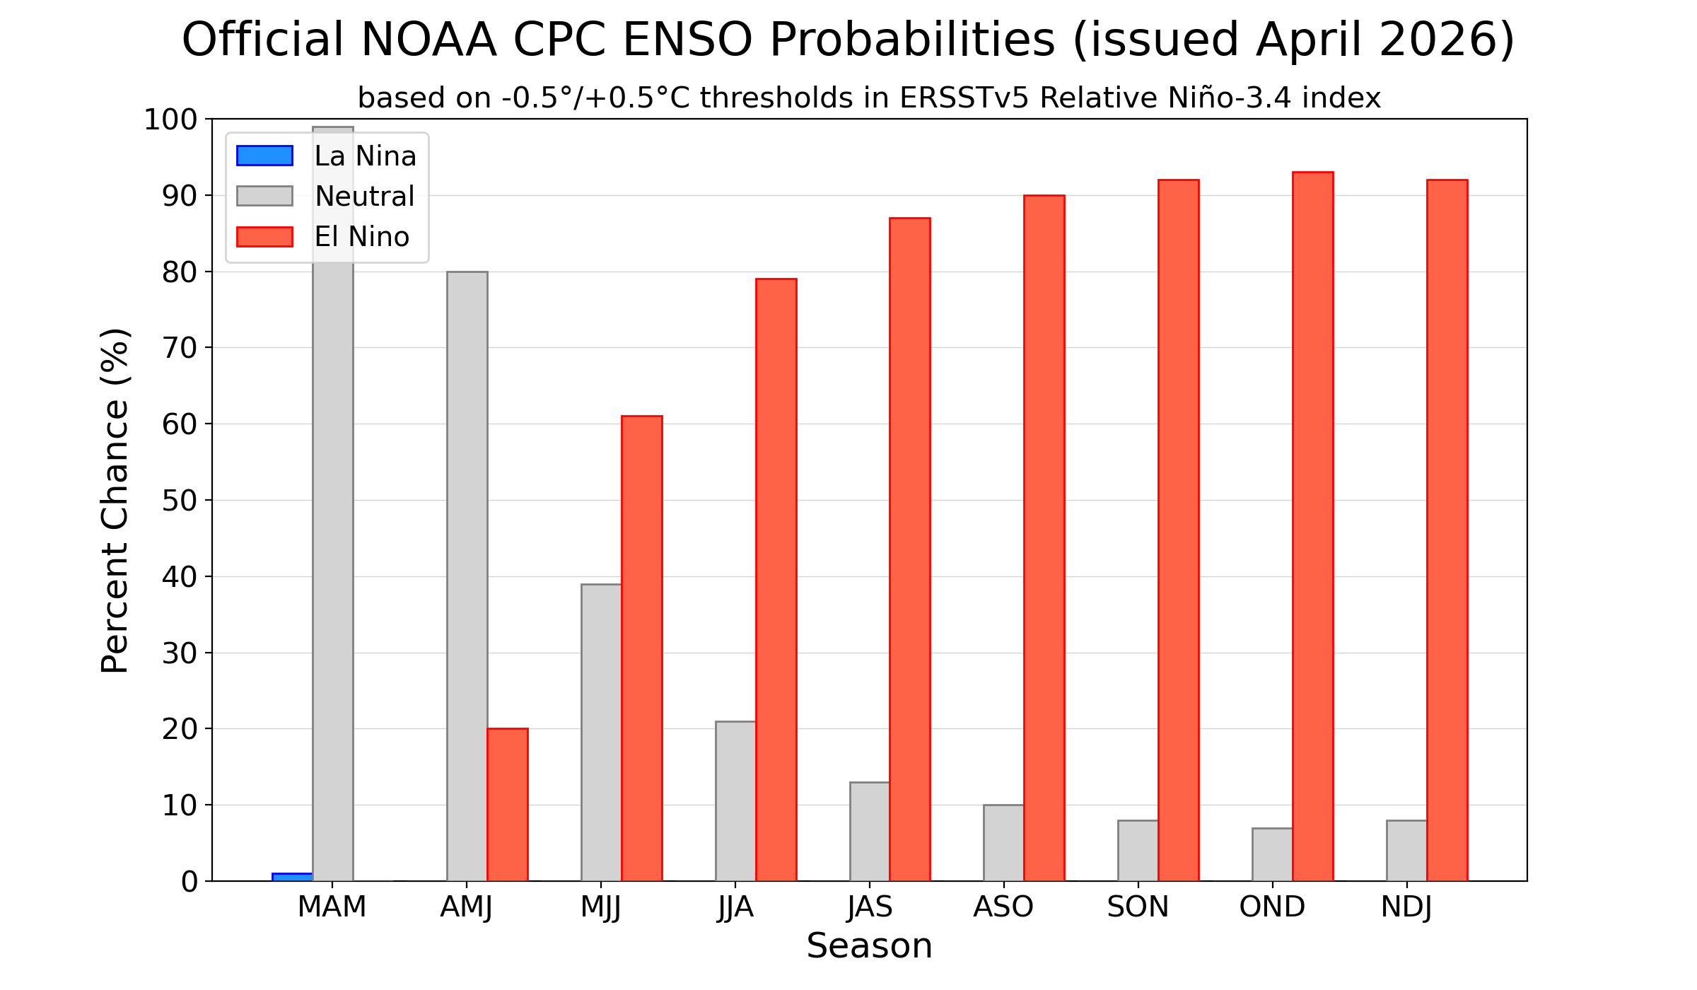
1、“超级厄尔尼诺”正在太平洋酝酿，影响最早2026年夏季显现
2026年4月多国气象机构最新研判显示，一场可能达到140年来最强级别的厄尔尼诺正在太平洋酝酿，其大气影响最早可在2026年夏季初显现。
NOAA 预测 2026 年夏秋季厄尔尼诺形成概率 61%，强厄尔尼诺概率 25%—33%，ENSO 中性条件存在，且有利于 2026 年 4 月至 6 月（80%概率）。2026 年 5 月至 7 月，厄尔尼诺现象很可能出现（概率 61%）并至少持续到 2026 年底，参见图表1。
欧洲中期天气预报中心（ECMWF）4 月最新模型显示，2026 年 8—10 月赤道太平洋海温距平或达 2.0—3.0℃，超过 2015/16 年的纪录。
图表1 NOAA 厄尔尼诺形成可能性预测（2026.4）
2026年4月NOAA发布预测显示，MJJ（5月~7月）形成厄尔尼诺的概率超过60%，且后续随着时间推移概率不断提高。
3

Slide 4
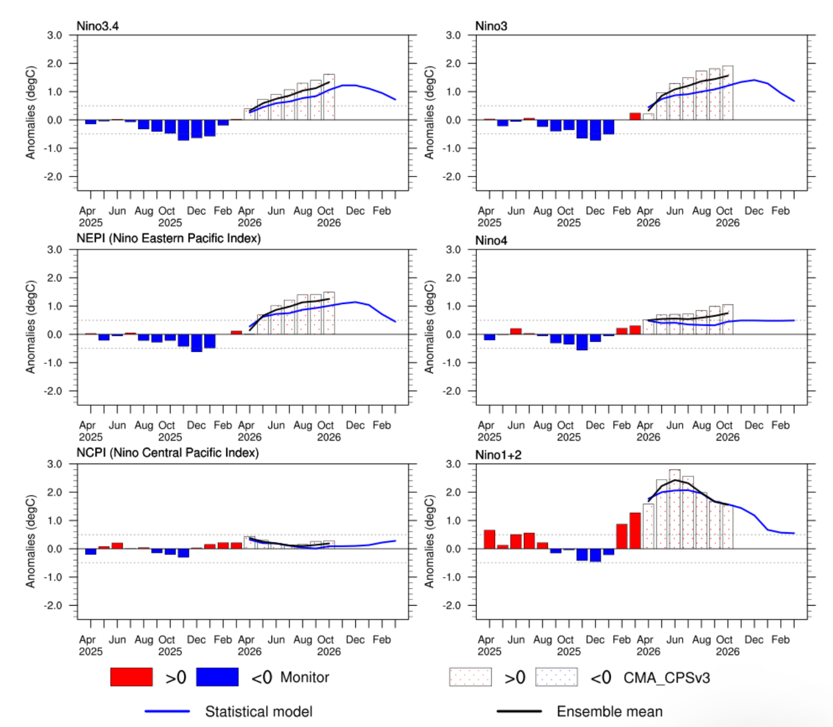
1、“超强厄尔尼诺”正在太平洋酝酿，影响最早2026年夏季显现
中国气象局 / 国家气候中心：2026 年 2 月拉尼娜结束，3—4 月处于 ENSO 中性。春季后期（4—5 月）有望突破 + 0.5℃阈值，进入厄尔尼诺状态，中等偏强可能性大（注：中等强度Niño3.4 指数 + 1.0~+1.5℃）。2026 年秋冬季形成后，持续至 2027 年春季，冬季（2026 年底 —2027 年初）影响最强，参见图表2。
由于春季（3—5 月）是 ENSO 预测 “屏障期”，预计6 月后确定性显著提升，不支持“超强厄尔尼诺”（≥+2.0℃）。4月28日，中国国家气候中心预计赤道中东太平洋将于5月进入厄尔尼诺状态，夏秋季形成一次中等及以上强度的厄尔尼诺事件，并在秋冬季达到峰值，发生强厄尔尼诺事件的概率正在增大。
所谓“超强厄尔尼诺”，是对极强事件的通俗称呼，一般指海温异常超过2℃。超级厄尔尼诺通常每十年或更久出现一次，最近三次分别发生在2015/16年、1997/98年和1982/83年。
图表2 ENSO监测、分析和预测系统（SEMAP2.0）
4

Slide 5
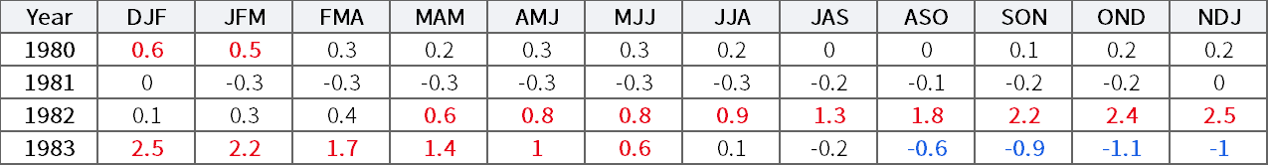
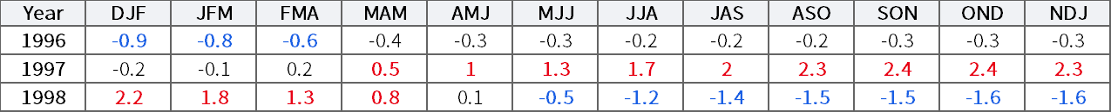
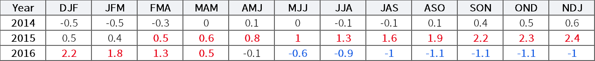
2、历史上的“超强厄尔尼诺”年份（1982/83年、1997/98年和2015/16年）
2026年2月2日起，由NOAA 气候预测中心（CPC）主导提出的RONI（相对海洋尼诺指数）正式取代传统 ONI（海洋尼诺指数）成为官方 ENSO 判定标准。根据最新RONI指数可知，1982/83年、1997/98年和2015/16年峰值强度均达到≥2.0的超强厄尔尼诺标准，参见图表3。不过，差异在于2015/16年度非东部型厄尔尼诺，而是混合型（前期峰值出现在中部，后转移至东部）。
图表3 NOAA：1982/83年、1997/98年和2015/16年RONI指数
东部型
混合型
5

Slide 6
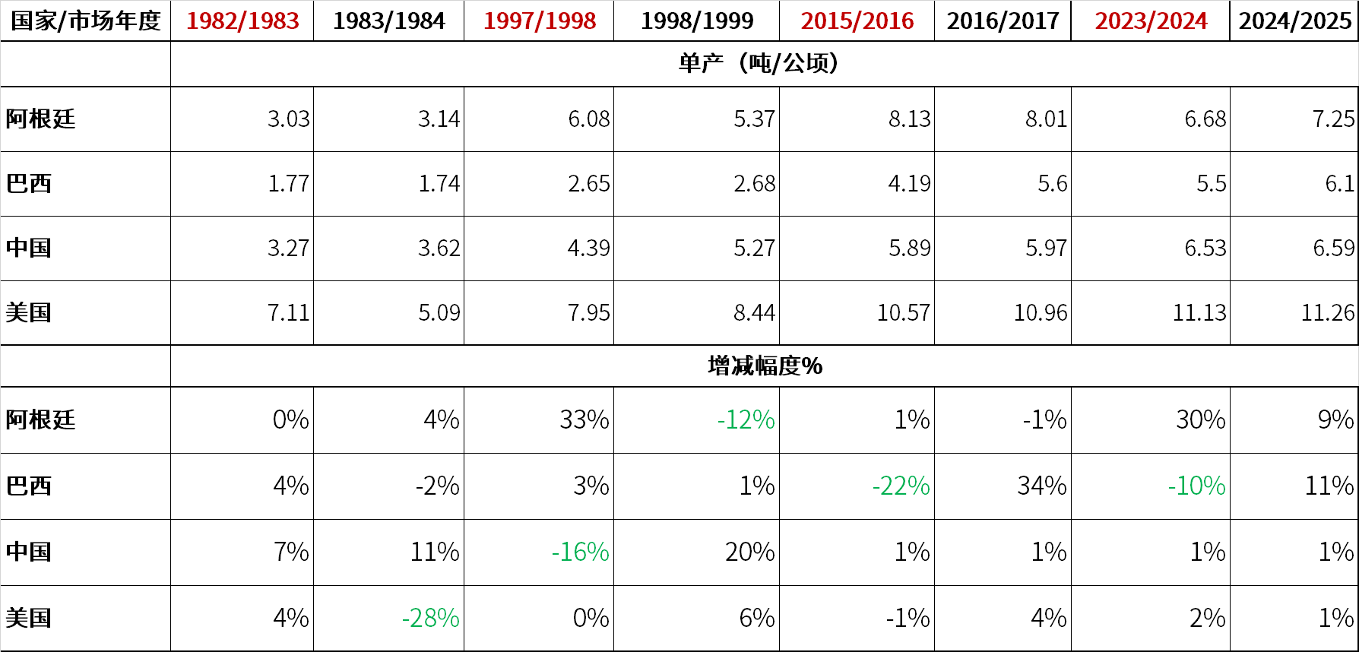
3、超强/强厄尔尼诺背景下主产国玉米单产变化
历史数据显示，过去几轮超强/强厄尔尼诺天气发生后均曾导致美国、中国、阿根廷和巴西玉米减产，但机制有所不同。
中国：1997/98年厄尔尼诺发生当年（即1997年），中国玉米单产下降16%，因东北、华北春夏连旱；
美国：1982/83年厄尔尼诺发生当年（即1982年）西部多雨，玉米整体丰收；次年（即1983年）美玉米单产较上年减少28%，因中西部高温干旱。注：1983年9月进入拉尼娜状态。
阿根廷：1997/98年厄尔尼诺发生次年（即1998年）阿根廷中部潘帕斯核心区因10-11月降水偏少导致播种延迟，12月至次年（1999年）2月降水偏少，导致1998/99年度单产下降12%。注：1998年6月已进入拉尼娜状态。
巴西：2015/16年厄尔尼诺发生次年（即2016年），4-5月雨季提前结束，二季玉米授粉灌浆期干旱以及南部霜冻致玉米减产；2023/24年度厄尔尼诺发生次年（即2024年），圣保罗、巴拉那等州3-4 月干热叠加虫害导致玉米单产下滑。
图表4 FAS ：近年超强/强厄尔尼诺下主要玉米生产国单产变化
注：1）1998/99年阿根廷玉米产量代表1998年年末播种、1999年上半年收获的玉米，当时超强厄尔尼诺已结束；2015/16年巴西玉米产量代表2015年年末播种、2016年上半年收获的玉米，当时超强厄尔尼诺尚未结束.
2）因美玉米播种面积年际变化较大，特以单产评估体现极端天气对玉米产量影响。
6

Slide 7
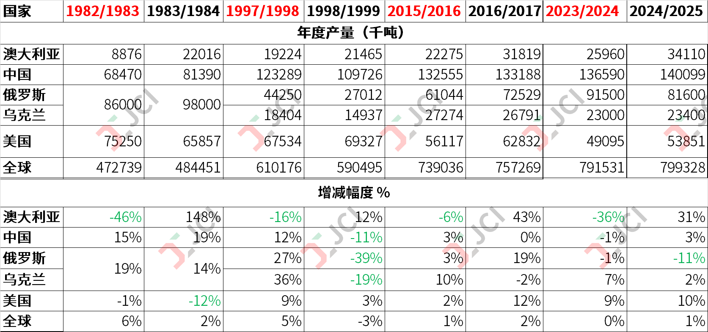
4、超强/强厄尔尼诺背景下主产国小麦产量变化
历史数据显示，超强/强厄尔尼诺期间，澳大利亚小麦无一例外出现减产，因厄尔尼诺易导致澳大利亚干旱，参见图表5。
1998/1999年度俄罗斯、乌克兰和中国小麦均出现大幅减产。其中，俄罗斯和乌克兰均因春夏大旱（厄尔尼诺次年的1998年大旱）；中国在厄尔尼诺当年遭遇暖冬、小麦旺长，次年华北春旱，小麦灌浆期严重缺水，夏收长江流域特大洪涝小麦品质下降。
“芽麦再现”的可能性：4月28日中国国家气候中心预测，受厄尔尼诺快速发展影响，今年夏季，全国大部气温偏高，东部地区有南北两条多雨带，长江以南地区降水增强，东北、华北降水偏多，长江中游降水偏少。2023年5月底6月初河南等地“烂场雨” 是否会再现值得关注。
图表5 FAS ：近年超强/强厄尔尼诺下全球主要小麦生产国产量变化
注：1982/83年和1983/84年俄罗斯和乌克兰数据实为USDA预估前苏联数据
7

Slide 8
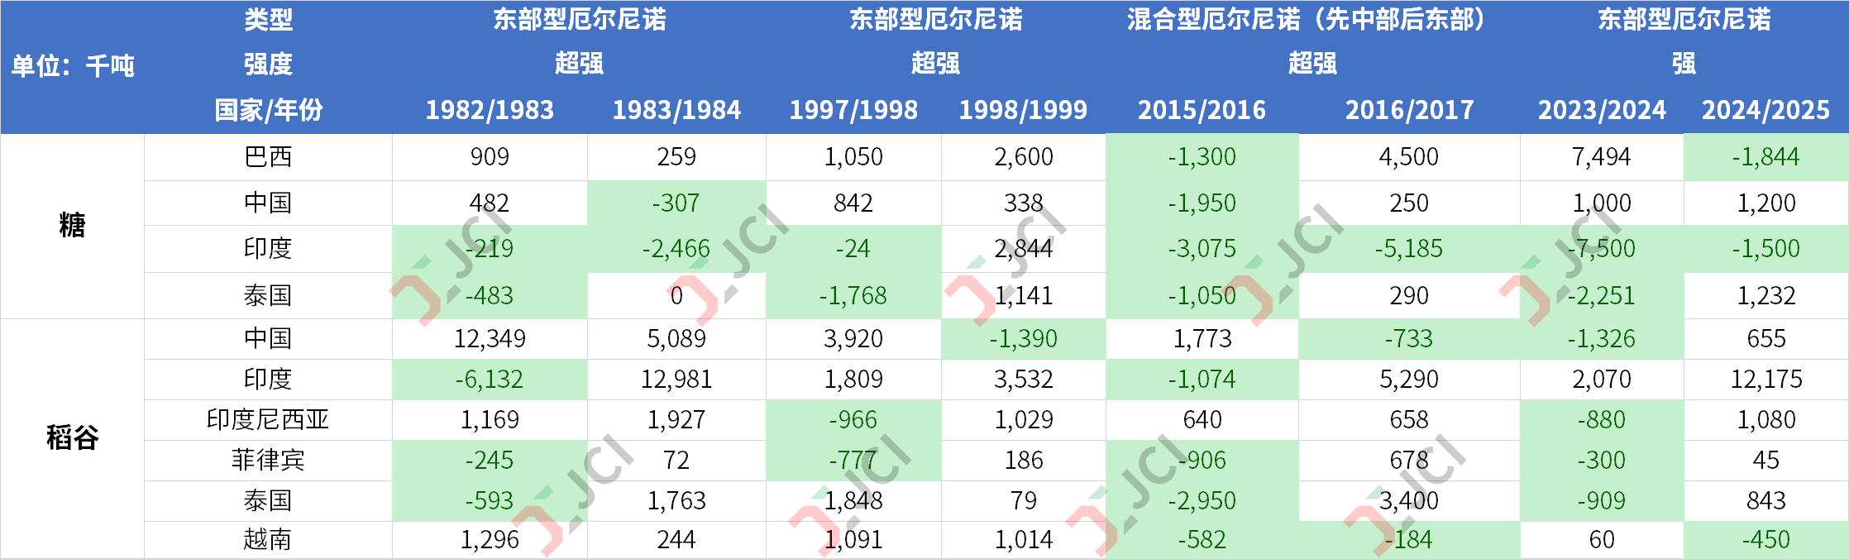
5、超强/强厄尔尼诺对其他能量作物产量的影响
图表6 FAS：近年超强/强厄尔尼诺下全球主要糖和稻谷产量变化
由于厄尔尼诺通常会导致东南亚干旱，全球糖主产国（印度和泰国）、稻米主产国（印度、印度尼西亚、菲律宾、泰国和越南）均集中于此，全球糖、稻米减产概率相较于玉米、小麦更高；
从图表6可见，厄尔尼诺天气中印度糖容易出现连续两个市场年度减产，近两轮超强/强厄尔尼诺天气中累计减产高达800-900万吨（约占全球糖产量5%）。按照生产1吨乙醇需要2吨白糖或者3吨玉米的系数折算，800万吨白糖相当于1200万吨玉米。
8

Slide 9
6、结论
2026年夏秋季形成一次中等及以上强度的厄尔尼诺事件是大概率事件，但是否会成为“超强”厄尔尼诺待定。
厄尔尼诺天气并不经常导致全球玉米主产区减产，但在近三次超强厄尔尼诺和最近一次强厄尔尼诺发生后，中国玉米曾因东北和华北出现春夏连旱而减产（1997年），巴西二季玉米因雨季提前结束和早霜而减产（2016年）。美国和阿根廷则曾在超强厄尔尼诺发生的次年（1983年）和第三年（1999年）出现因旱减产的情况，值得警惕。
具有确定性的是：超强/强厄尔尼诺天气下，澳洲和东南亚容易出现干旱天气，继而导致在全球占比较高的澳洲小麦、东南亚稻米、印度和泰国的糖出现减产。从能量属性来看，上述谷物和糖减产将间接增加全球玉米的需求。
2月底以来，美以对伊朗发动的袭击导致化肥短缺和燃料成本飙升可能抑制农民使用化肥的意愿，需警惕天气与地缘政治冲击的叠加效应将加剧产量损失的恶性循环，继而将全球粮食安全推向一个危险的临界点。需留意JCI有关建立超长战略库存消息的发布。
9
Notes:
东部型，台风偏少，次年夏季南涝北旱（华北夏季伏旱），长江流域防汛，冬季大部偏暖
中部型，台风复杂，次年夏季北涝南旱，中间多雨（雨带偏北），冬季冷暖波动大

Slide 10


Slide 11

感谢观看

